Slide 1
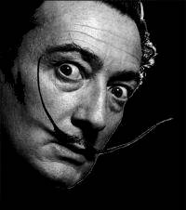
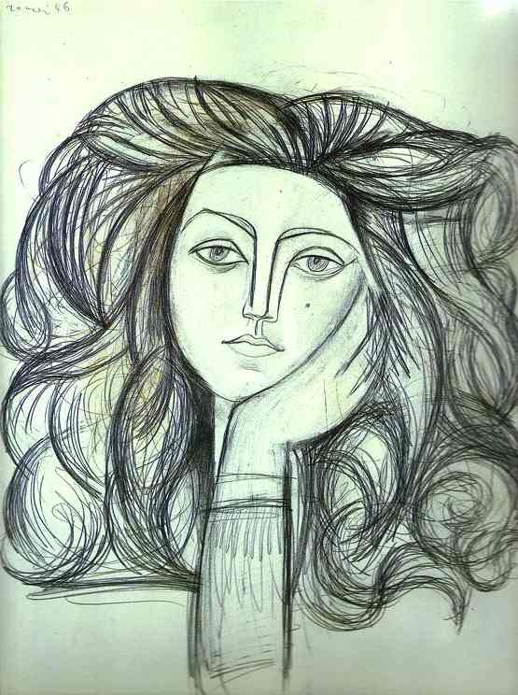
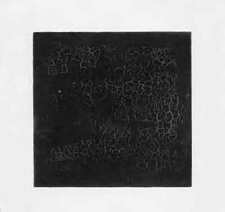
“ Живопис у ХХ ст. ”
Учениця 10 кл.
Чорнобаєва О.

Slide 2
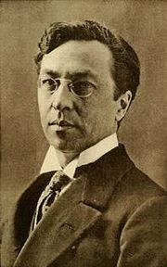
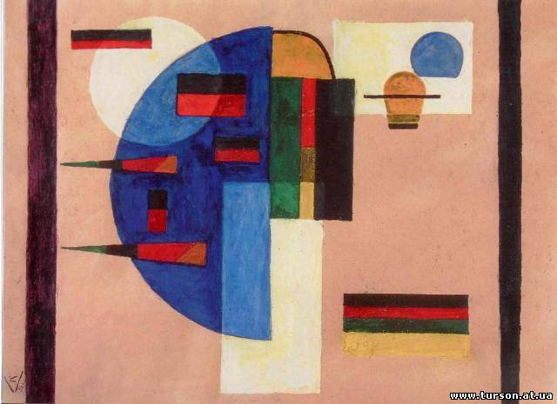
Творчість російського художника В.Кандінського започаткувала абстрактний живопис.

Slide 3
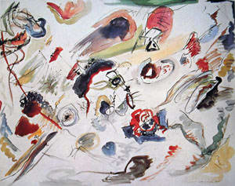
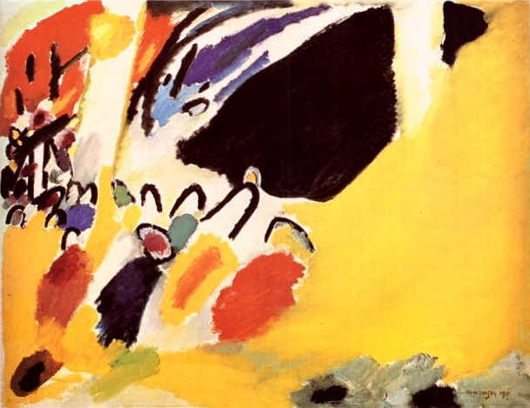

Slide 4
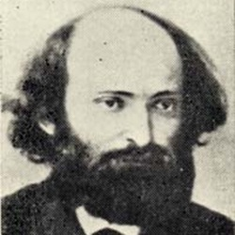
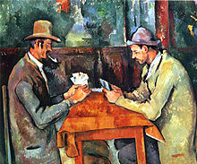
Поль Сезанн став одним із засновників постмодернізму.

Slide 5
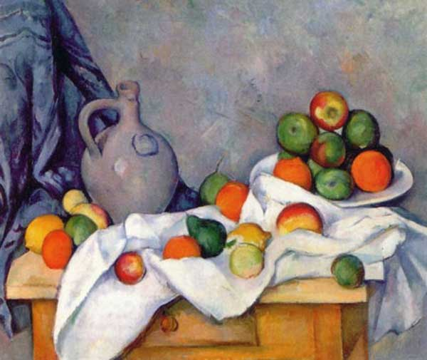
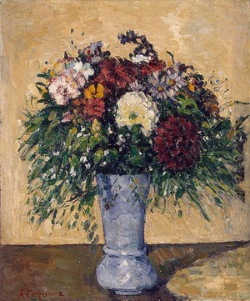

Slide 6
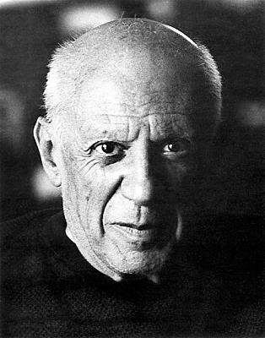
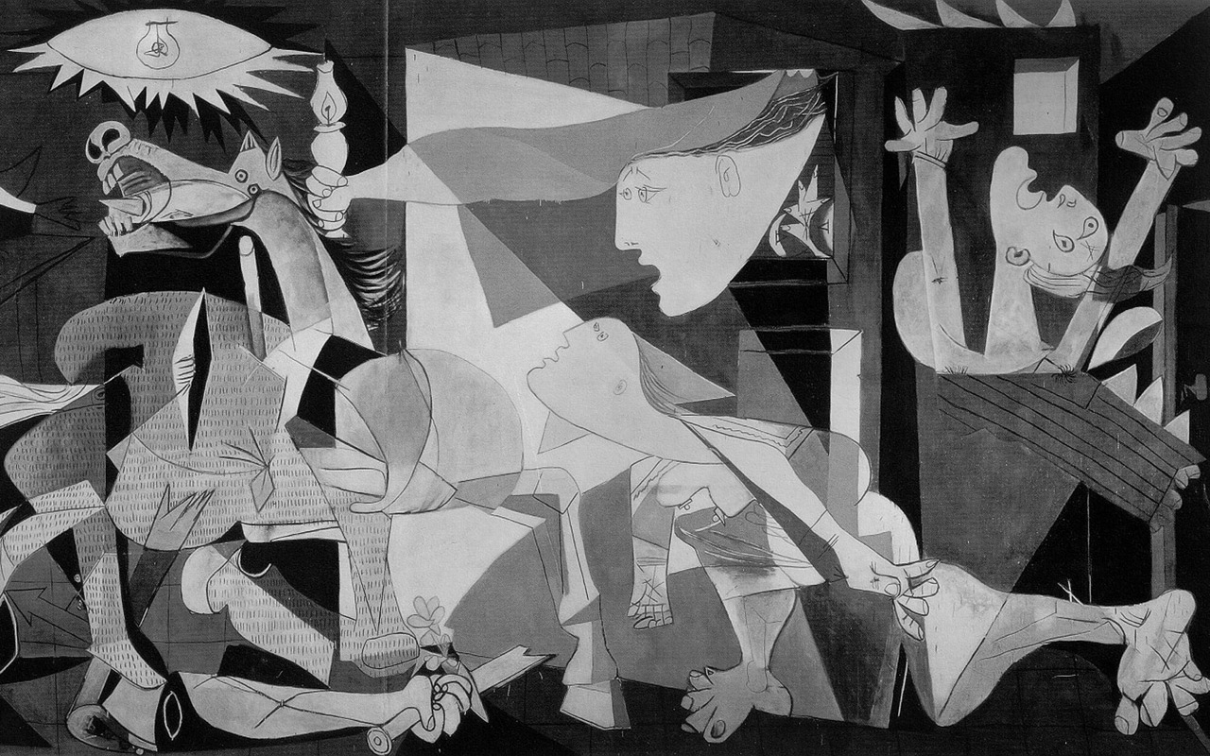
З ім`ям Пабло Пікассо пов`язаний кубізм.

Slide 7
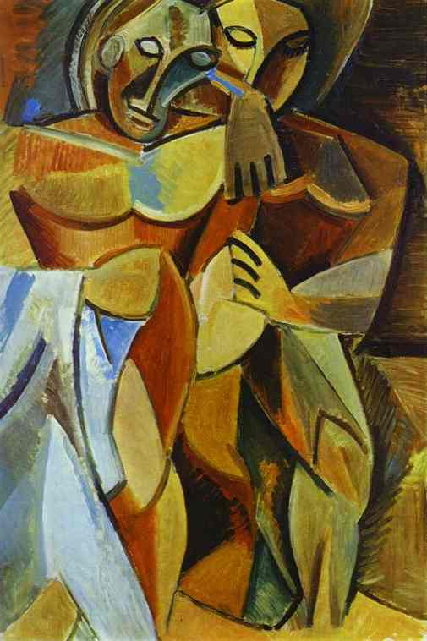
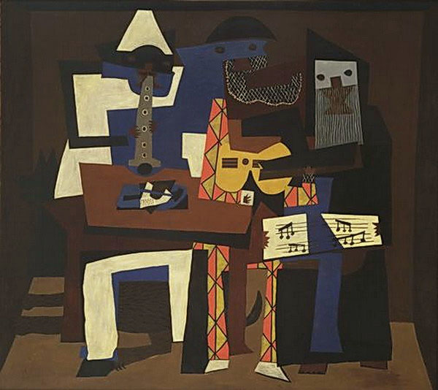

Slide 8
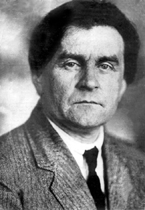
Картина російського художника К.Малевича “Чорний квадрат” стала символом нового напряму-супрематизму.

Slide 9
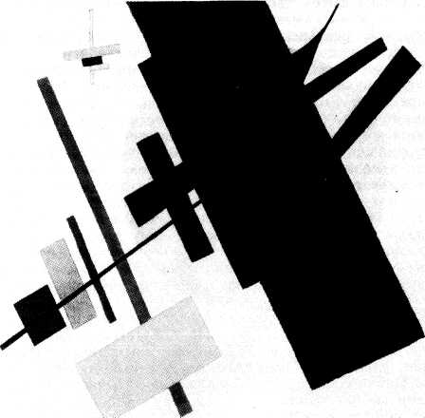
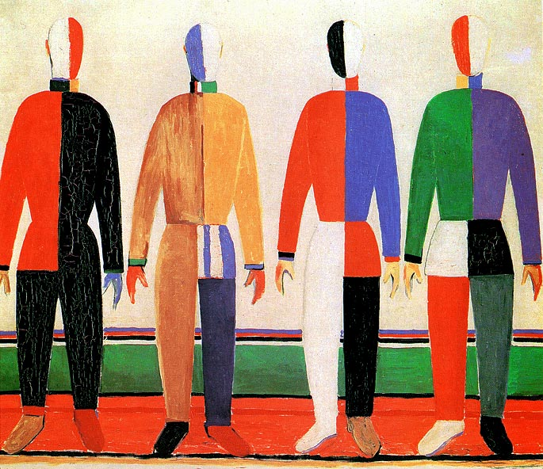

Slide 10
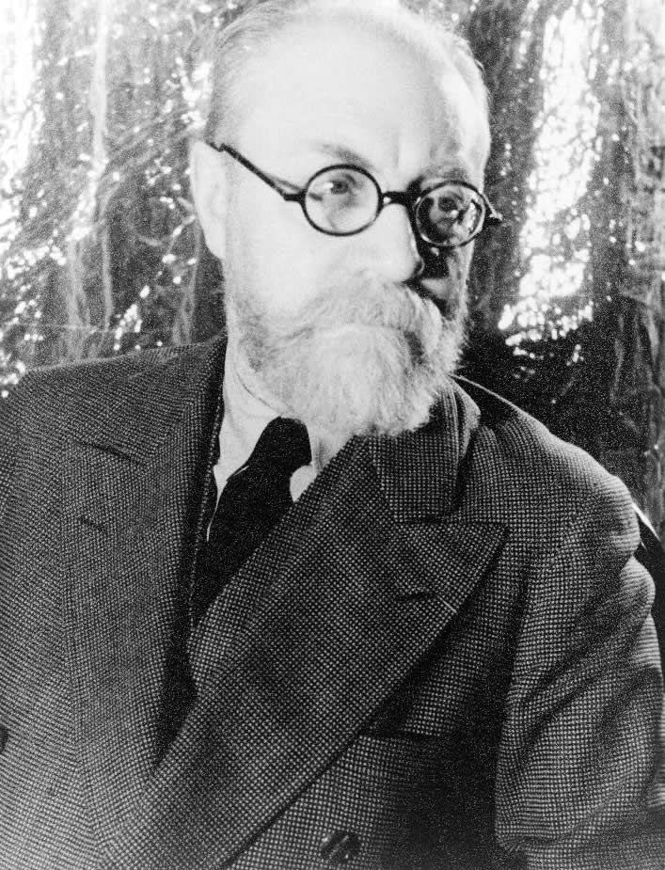
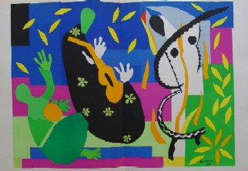
Модерністський живопис А.Матіса був спробою дати нове бачення людини й природи за допомогою поєднання різних кольорів.

Slide 11
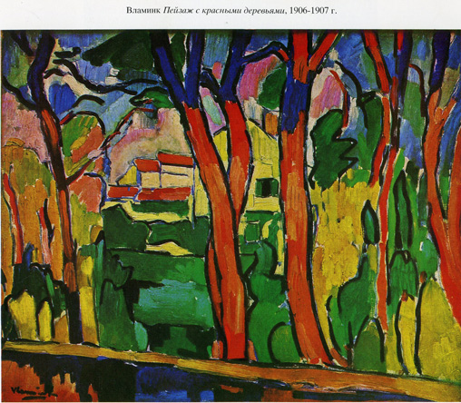
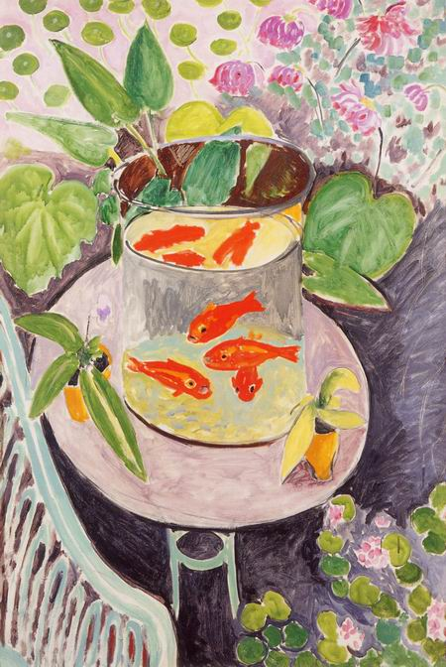

Slide 12
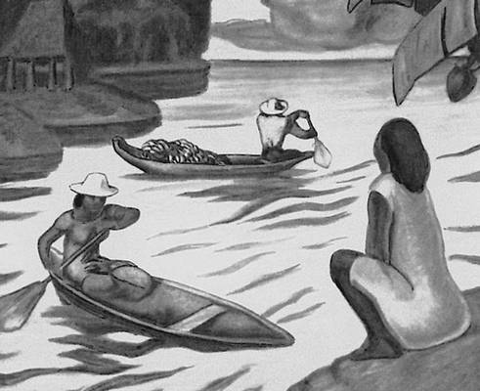
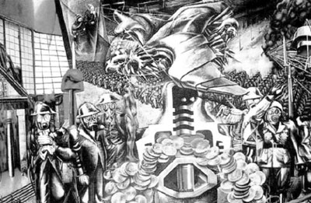
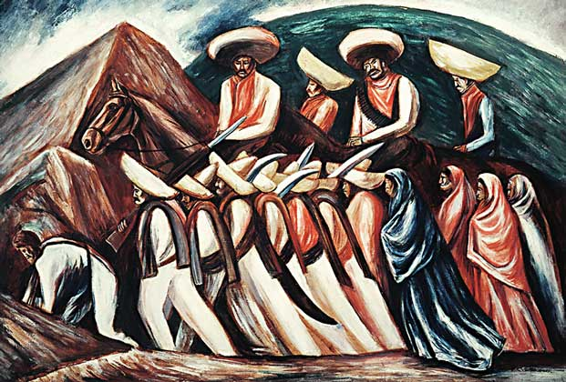
Латинська Америка стала стала батьківщиною “ іспанського напряму”, представленого у творчості Д.Сікейроса, Д.Рівери, Х.Ороско.

Slide 13
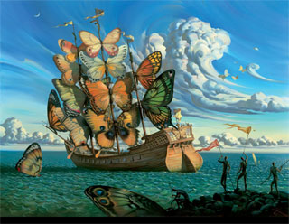
Одним із найвидатніших і водночас найскандальніших митців світового рівня був іспанський художник-сюрреаліст Сальвадор Далі.

Slide 14
